Slide 1
Sayısal Kodlama
Bilgisayar Mühendisliğine Giriş

Slide 2
Bilgilerimizi bilgisayarda saklamak ve üzerinde işlem yapmak için yapılan çeviri işlemine “kodlama”, kullanılan kodlara da “bilgisayar kodları” adı verilir.

Slide 3
Bit :İkili sayıları yazarken kullandığımız rakamlara (0 ve 1) denir.
Byte :8 bitten oluşan ve bir karakterlik bilgi saklayabilen topluluktur.
Kelime(Word):Kelime, her bilgisayara göre değişebilen sayıda byte’tan oluşan topluluktur.
Karakter: Yazıda kullanılan 0’dan 9’a kadar 10 adet rakam, A’dan Z’ye kullanılan 26 adet harf ve 15 kadar özel işaretin her birine karakter denir.

Slide 4
Kod Çeşitleri
Gereksinimler doğrultusunda kullanılan birçok kodlama çeşidi bulunmaktadır. Bu kodlama sistemlerinden en bilinenleri:
BCD, BCO, BCH, EBCDIC, ASCII, Parity ve Gray kodlama sistemleridir.

Slide 5
BCD (Binary Coded Decimal)
Bu sistemde desimal sayıdaki her basamak 4 basamaklı ikili sayı grubu ile ayrı ayrı kodlanır.
Rakamlar için 4 bitlik gösterim yeterli olurken, diğer harf ve özel karakterler için 6 bitlik gösterim gerekmektedir. (2⁶=64)

Slide 6
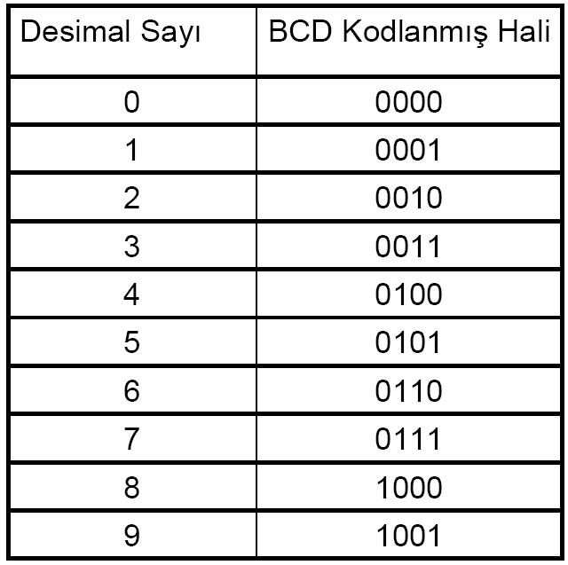

Slide 7
BCO (Binary Coded Oktal)
Oktal kodunda, her sayı basamağı 3 bitlik ikili sayı grubu ile gösterilir.
BCH (Binary Coded Hexadesimal)
Her hexadesimal sayı basamağı 4 bitlik ikili sayı grubu ile kodlanır.

Slide 8
EBCDIC (Extened Binary Coded Decimal Interchange Code)
BCD kodlama sisteminin genişletilmiş halidir.
EBCDIC kodunda her karakter 8 bitlik sayı grubu ile kodlanır.
Sayısal bilgiler için, istendiğinde 4 bitlik kodlama yapılabilir. Sayısal olmayan her karakter 8 bit ile kodlanır.

Slide 9
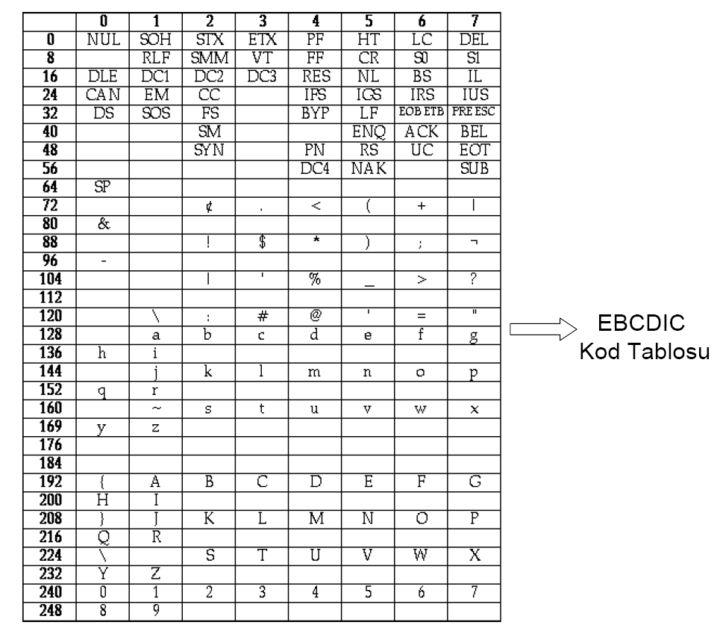

Slide 10
ASCII (American Standard Code for Information Interchange) Kodu
ASCII kodu 7 bitlik bir koddur (8. bit bazı karakterlerin kontrolü için kullanılır) ve 2⁷= 128 bilgiyi kodlama kapasitesine sahiptir. Bu kapasite rakam ve harflerle birlikte bilgisayarda kullanılan Enter, Linefeed, vb. işlemleri ifade etmek için de yeterlidir. İkili sayı formundaki ASCII kodlu bir sayının anlamını bulmak için, ikili sayının karşılığı olan onaltılı sayı bulunur. Onaltılı sayının ifade ettiği karakter tespit edilirse kodlanmış sayı anlamlı hale gelir.

Slide 11
ASCII Kodu
İkili sayı sistemindeki aşağıdaki mesaj ASCII kodunda kodlanmıştır. Bu mesajın anlamı nedir?
1001000 1000101 100110 1010000
Her 7 bitlik kodun onaltılı sistemdeki karşılığı bulunup yazılırsa,
48 45 4C 50
değerleri elde edilir. Bu değerlerin temsil ettikleri bilgiler tablodan bulunup eklenirse;
48=H, 45=E, 4C=L, 50=P
eşitlikleri bulunur ve sonuç olarak, HELP bilgisine ulaşılır.

Slide 12
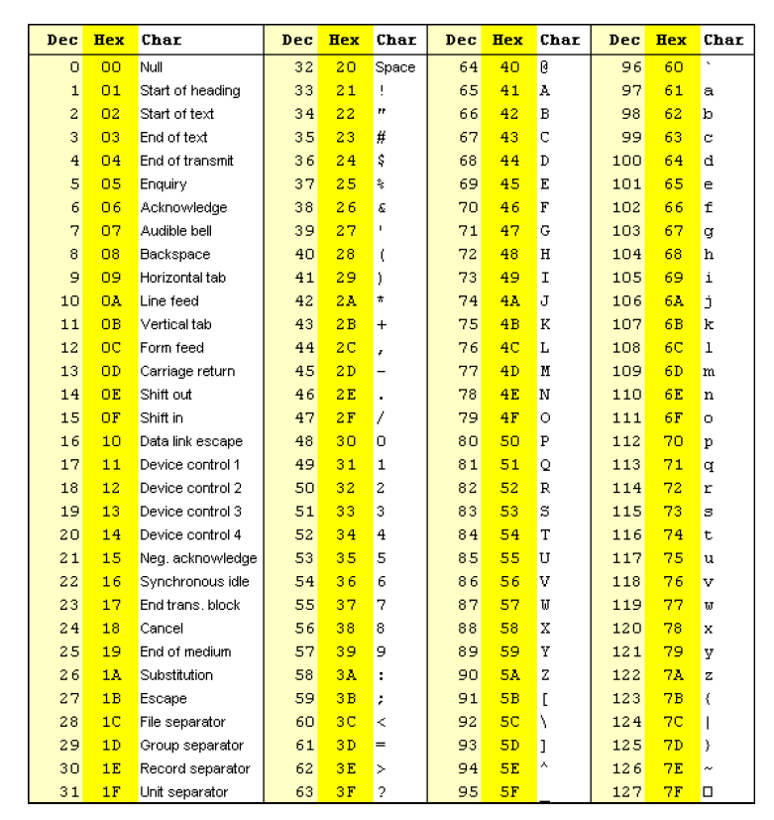

Slide 13
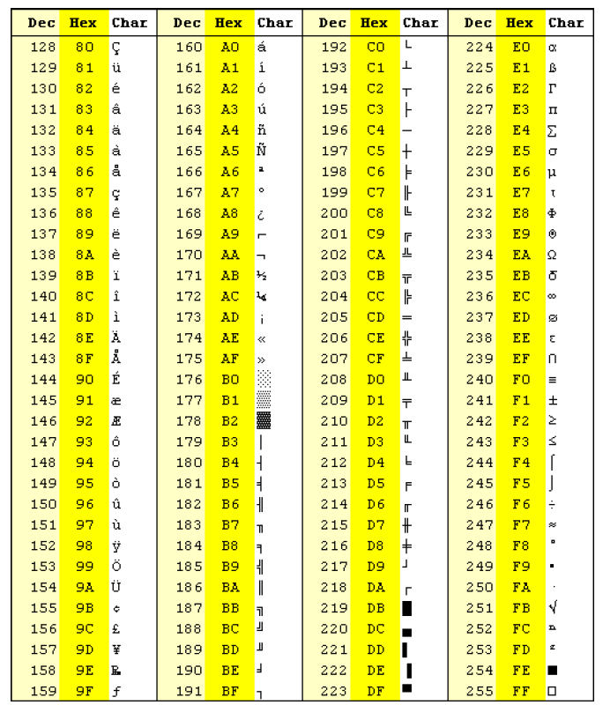

Slide 14
Parity Kodu
Bilgi akışı sırasında bilginin bozulmasına yol açabilecek bazı hatalar olabilir. Bu hataların ortaya çıkarılmasını sağlamak için için BCD kodunun sağındaki ilk basamağa parity biti ilave edilir.

Slide 15
Parity biti kodlanan veride 1 ve 0’ların sayısının tek mi çift mi olduğunu belirtir.
Kodlanmış verideki 1’ler tek ise tek parity’li, çift ise çift parity’li olarak tanımlanır.
(Tek parityde 1’lerin toplamı her zaman tektir. Çift parity de 1’lerin toplamı her zaman çifttir.)

Slide 16
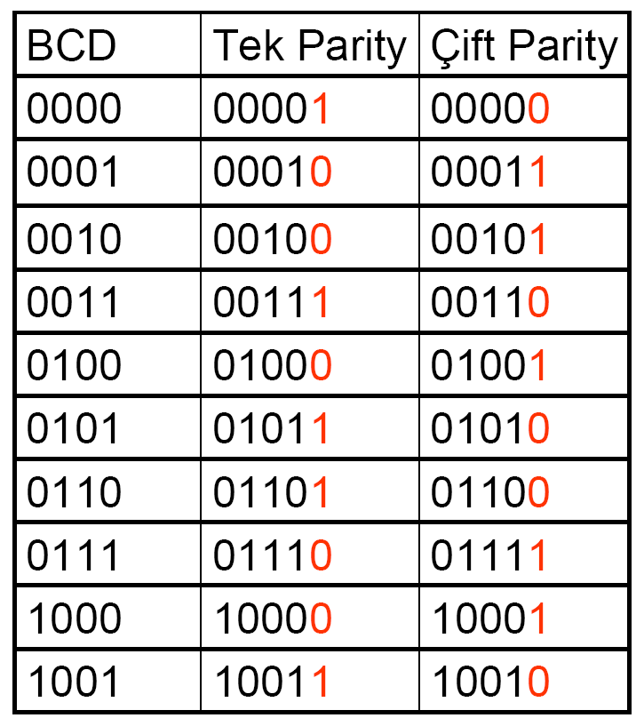
Notes:
Tek parity de 1’lerin toplamı her zaman tektir. Çift parity de 1’lerin toplamı her zaman çifttir.

Slide 17
Gray Kodu
Gray kodlama yöntemi, basamak ağırlığı olmayan bir kodlama yöntemidir. Basamak ağırlığının olmaması, her bir basamaktaki sayıların basamak ağırlıklarına göre karşılıklarının olmamasıdır.
Sayısal elektronik ve bilgisayar giriş çıkış işlemlerinde kullanılan Gray kodlama yöntemi, minimum değişimli kodlar sınıfı içerisinde yer alır. Bunun nedeni bir sayıdan diğerine geçerken yalnızca bir bitin konum değiştirmesidir. Örneğin; yalın ikili (binary) kodlamada (3)₁₀=(0011)₂ değerinden (4)₁₀=(0100)₂ değerine geçerken üç bitin değeri değişirken, gray kodlamada yalnızca bir bitin değeri değişir. Yalnızca, 9’dan 0’a geçişte çok sayıda bit konum değiştirir.
Gray kodlanmış sayılarda basamak değeri olmadığından, bu kodlama yönteminin aritmetik işlemlerin olduğu yerlerde kullanılması mümkün değildir. Ancak sütun esasına göre çalışan cihazlardaki hatayı azalttığından, giriş/çıkış birimlerinde ve analog-dijital çeviricilerde tercih edilirler.

Slide 18
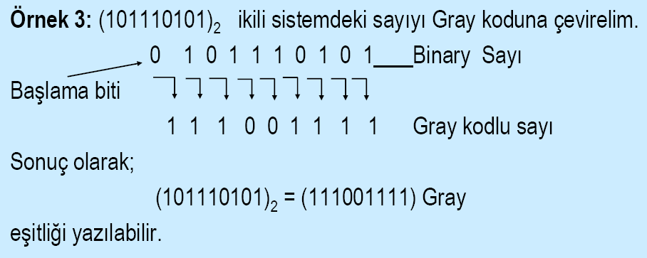
İkili Sayıların Gray Koduna Çevrilmesi
İkili sistemdeki bir sayıyı Gray kodlu sayı şekline dönüştürmek için, en yüksek basamak değerine sahip bitin solunda ‘0’ olduğu kabul edilip, her bit solundaki bit ile toplanarak yazılır. Bu işleme en düşük basamak değerlikli bite kadar devam edilir. Elde edilen sayı Gray kodlu sayıdır.

Slide 19
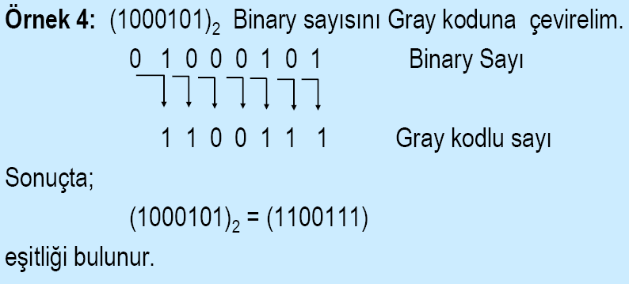
İkili Sayıların Gray Koduna Çevrilmesi

Slide 20
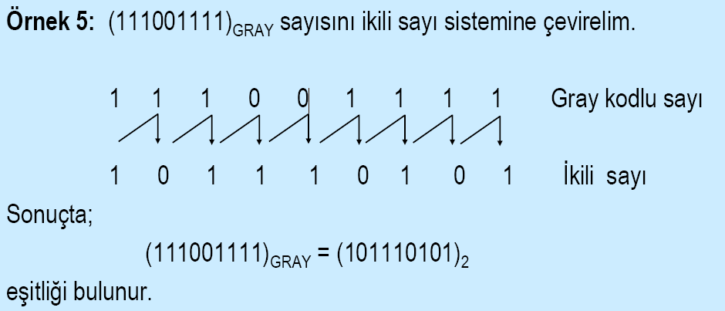
Gray Kodlu Bir Sayının İkili Sayılara Çevrilmesi
Gray kodlu bir sayıyı ikili sistemdeki sayı şekline dönüştürmek için, en soldaki bit olduğu gibi aşağıya indirilir ve indirilen sayıyla bir sonraki basamakta bulunan sayı toplanarak yazılır. Bulunan sayı ile bir sonraki basamaktaki sayı toplanır ve bu işleme en düşük değerlikli bite kadar devam edilir.

Slide 21
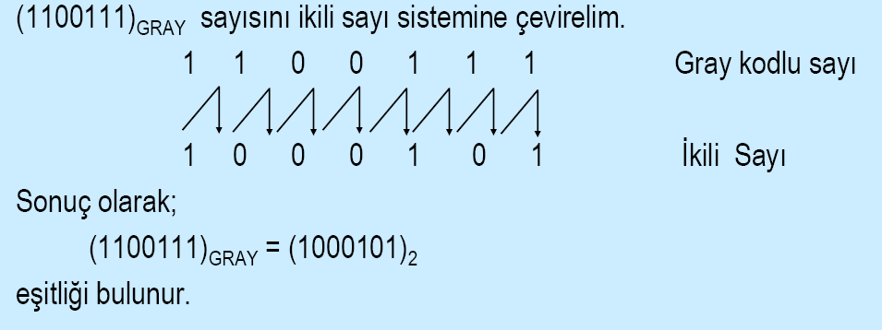
Gray Kodlu Bir Sayının İkili Sayılara Çevrilmesi

